Slide 1
Goorm Project#3
Lyrics Machine Translation
< 2조 (2조) >
조현수, 이준엽, 김남준, 김영수, 손동협, 조승연, 정명관

Slide 2
Index
01 Problem
02 Solution
03 데이터셋 확보 방안
04 구현
05 모델 성능 검증
06 어플리케이션 구성
07 Market Opportunity
08 Marketing & Growth Strategy
09 Service Target & Future Work
10 프로젝트 일정
11 Live Demo
12 Q & A

Slide 3
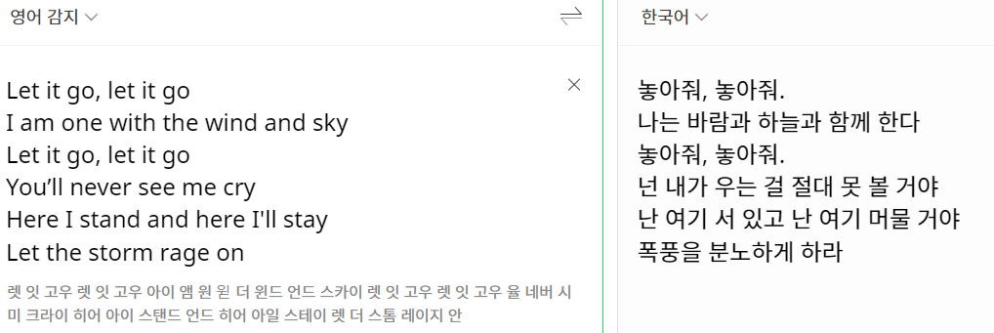
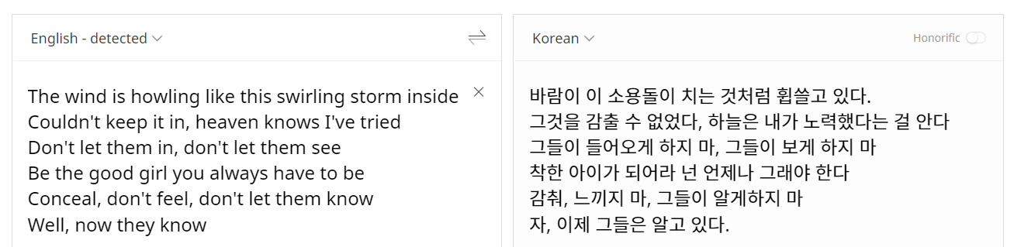
Problem
팝송 등 외국 노래들은 유튜브, 멜론 등 음악플레이어에서도 가사가 번역되어 있는 경우가 드물다.
노래 가사는 구어체의 표현 등이 많기 때문에 일반적인 번역기로는 노래 분위기에 맞게 번역이 잘 안된다.
제대로 된 가사 번역본을 찾기 위해서는 블로그 등을 찾아야 하고 유명하지 않은 노래는 찾아도 나오지 않는다.
파파고 번역기
구글 번역기

Slide 4
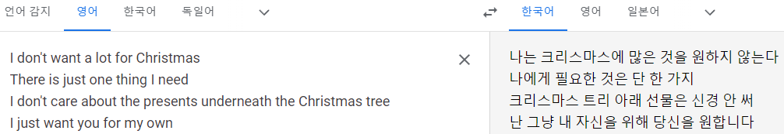
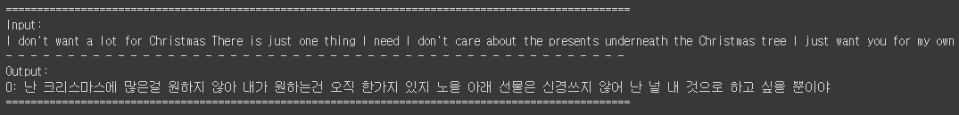
Solution
기존 번역 모델에서 parallel corpus 형태의 노래 가사 데이터로 학습을 시켜 직역이 아닌 노래가사의 느낌이 나도록 번역을 한다.

Slide 5
데이터셋 확보 방안
노래 가사 번역 사이트:
https://lyricstranslate.com/ , https://kgasa.com/
- 프로그램을 이용한 번역 X
- 사용자가 번역 후 공유
- 다양한 언어로 약 총 1,265,481개의 parallel corpus 데이터
- 영-한 번역 약 1300여곡
- selenium, requests, beautifulsoup4 라이브러리를 이용한 크롤링
데이터 부족

Slide 6
데이터셋 확보 방안
노래 가사 사이트:
https://www.melon.com/ https://www.lyrics.co.kr/
- monolingual corpus
- selenium, requests, beautifulsoup4 라이브러리를 이용한 크롤링
- back translation 후 기존 데이터에 추가
- 잘못된 번역 제거
- 다른 언어 포함된 가사 제거
- 의미 없는 단어 혹은 문장 제거
- 총 약 24,000개 데이터 수집
monolingual corpus기에 주어진 시간과 GPU 성능에 따라 더 많은 데이터를 수집 가능

Slide 7
구현
- 모델 선정
- 한-영 가사 번역기: KoBERT-DistilGPT2
- 영-한 가사 번역기: DistilBERT-KoGPT2
- m2m100 (Facebook AI)
- 모델 학습
- Encoder-Decoder구조의 pretrained model 설계
- AIHub의 parallel data를 이용하여 추가 학습
- 수집한 데이터를 이용하여 추가 학습

Slide 8
모델 성능 검증
- BLEU score를 이용하여 학습한 모델들과 구글 번역기와의 비교
- 성능 평가는 Test data 2000개를 Train data에서 분리하여 사용
 | English -> Korean (BLEU) | Korean -> English (BLEU)
Google Translation | 0.1681 | 0.2459
BERT-KoGPT2 | 0.0904 | -
KoBERT-GPT2 | - | 0.2767
m2m100 | 0.3383 | 0.2772

Slide 9
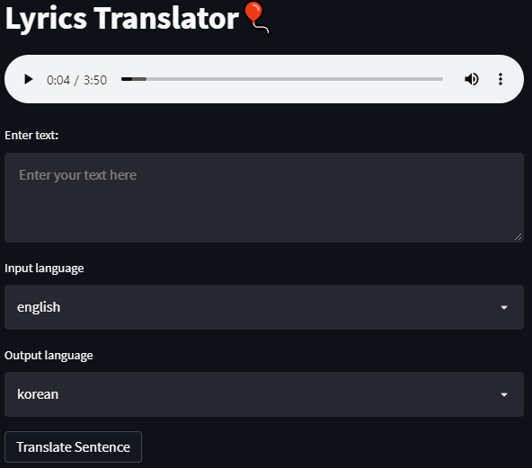
어플리케이션 구성
< Loro >
- text box에 한글 혹은 영어의 가사를 입력
- 입력 언어와 출력 언어를 선택
- Translate sentence 버튼 클릭
- 번역된 가사 출력
- 음성 출력

Slide 10
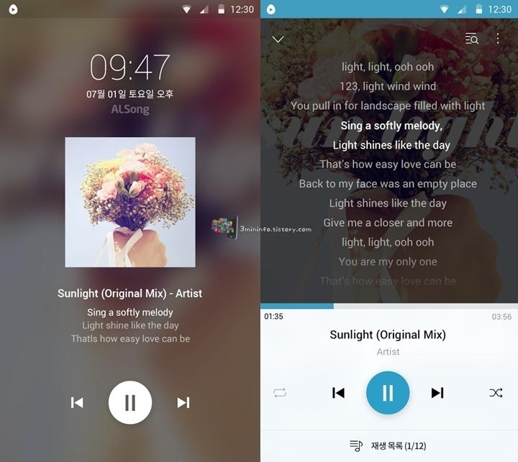
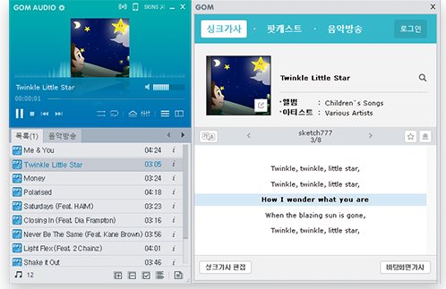
Market Opportunity
기존 번역기와 같이 어플 및 홈페이지 형태로 제작 시 접근성이 좋다.
시장에 존재하지 않는 서비스

Slide 11
Marketing & Growth Strategy
기존의 가사 어플과 결합하여 번역된 가사 제공
오역 발생 시 사용자가 직접 데이터를 추가해가며 모델이 점점 더 발전
외국에서도 k-pop에 더 쉽게 접근 (실제 사람들이 번역해 놓은 데이터도 대부분이 k-pop)
가사 외에도 Youtube, 영화나 드라마 등 초월번역이 필요한 곳에도 응용 가능
Notes:
영화, 드라마 등 유튜브에서 잘못 번역된 자막 예시를 넣을 것.(사진교체)

Slide 12
Service Target & Future Work
Service Target
K-pop을 사랑하는 외국인
팝송을 사랑하는 사람
외국어를 잘 하지 못하는 사람
팝송으로 언어 공부하려는 사람
Future Work
데이터셋을 늘려 한-영 외의 다른 언어들까지 가사 번역이 가능하도록 모델 개선
음성인식 기능 추가
스트리밍 어플과 연동하여 실시간 가사 번역
음성합성 기능에 멜로디를 추가하여 가수가 번역된 언어로 노래를 부르는 듯한 기능
가사 데이터 특성 상 완전한 문장으로 번역되지 않을 때가 있음

Slide 13
프로젝트 일정
 | 4.19 | 4.20 | 4.21 | 4.22 | 4.23 | 4.24 | 4.25 | 4.26 | 4.27 | 4.28 | 4.29 | 4.30 | 5.1 | 5.2 | 5.3
아이디어 회의
데이터 수집 및 전처리
모델 탐색 및 설계
모델 성능 향상
모델 후처리
Streamlit 구현
보고서 작성 및 발표

Slide 14
Live Demo
Streamlit Live Demo:

Slide 15
References
M2M100
Fan, Angela, et al. "Beyond english-centric multilingual machine translation." Journal of Machine Learning Research 22.107 (2021): 1-48.
DistilBERT
Sanh, Victor, et al. "DistilBERT, a distilled version of BERT: smaller, faster, cheaper and lighter." arXiv preprint arXiv:1910.01108 (2019).
BERT
Devlin, Jacob, et al. "Bert: Pre-training of deep bidirectional transformers for language understanding." arXiv preprint arXiv:1810.04805 (2018).
GPT-2
Radford, Alec, et al. "Language models are unsupervised multitask learners." OpenAI blog 1.8 (2019): 9.
Back-Translation
Edunov, Sergey, et al. "Understanding back-translation at scale." arXiv preprint arXiv:1808.09381 (2018).

Slide 16
Q & A

Slide 17
Thank You

